Slide 1

Порождающие паттерны

Slide 2
Чем плох оператор new?
Используя new, создаем конкретный экземпляр конкретного класса
Изменения в системе классов приводит к изменениям в коде

Slide 3
Цели использования
Инкапсуляция знаний о конкретных классах (программируем на уровне интерфейсов)
Инкапсуляция создания экземпляра класса
Создание единственного экземпляра класса

Slide 4
Порождающие паттерны
Фабричный метод (Factory Method)
определение интерфейса создания объекта
Абстрактная фабрика (Abstract Factory)
создание семейств взаимосвязанных объектов
Строитель (Builder)
конструирование сложного объекта
Одиночка (Singleton)
создание единичного экземпляра класса
Прототип (Prototype)
создание объектов путём копирования экземпляра-прототипа

Slide 5
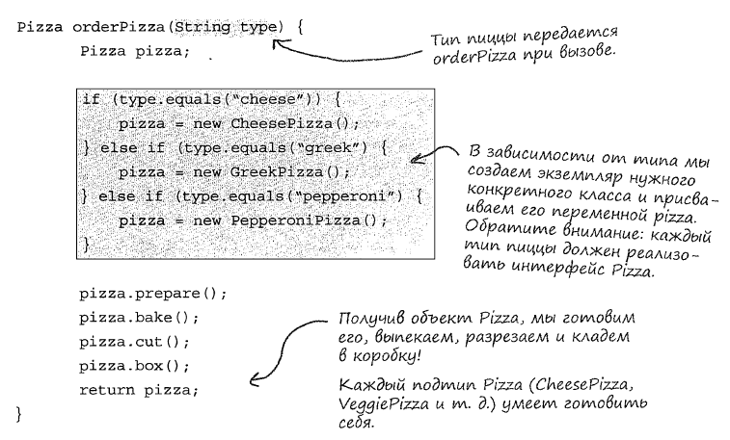
Простая фабрика
Не является паттерном проектирования

Slide 6
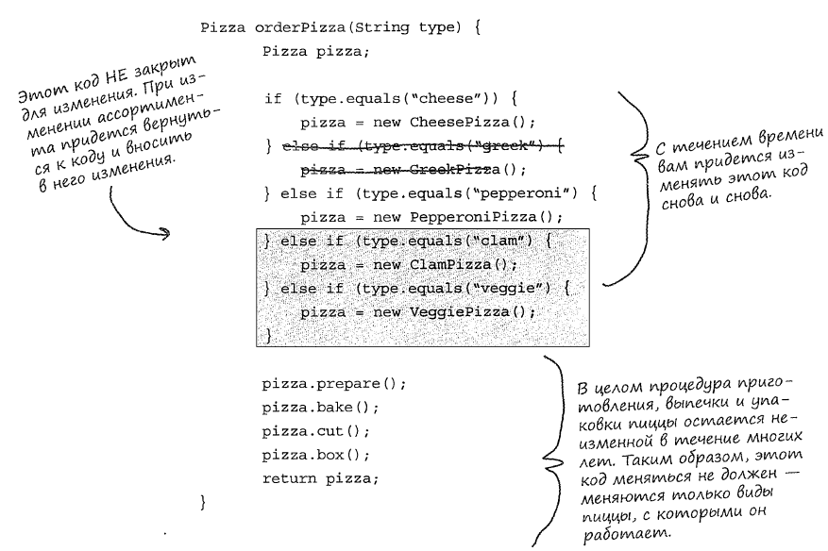
Простая фабрика

Slide 7
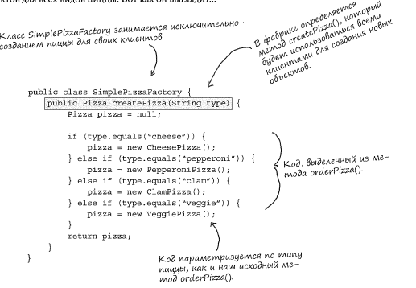
Простая фабрика

Slide 8
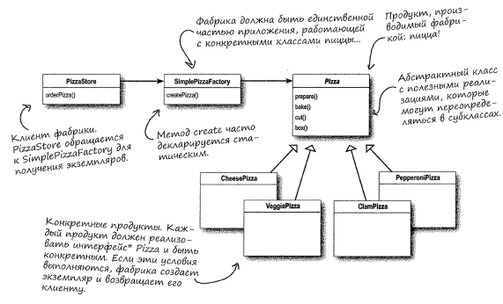
Простая фабрика

Slide 9
Задание
Определить иерархию классов и создать для нее простую фабрику
Цветы
Электроприборы
Музыкальные композиции
Камни
Самолёты
Легковые автомобили
Тарифы операторов мобильной связи
Туристические путёвки
Кредиты
Банковские счета

Slide 10
Задание
Изменить иерархию классов…
Появление множества параметров
Изменение работающего кода

Slide 11
Паттерн Фабричный метод
Паттерн, порождающий классы
Применимость
Заранее неизвестно, объекты каких классов нужно создавать
Создаваемые объекты – экземпляры подклассов

Slide 12
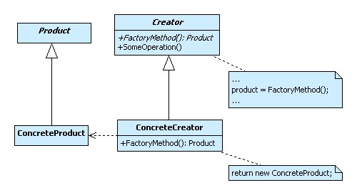
Паттерн Фабричный метод
Структура

Slide 13
Паттерн Фабричный метод
Структура
Product - продукт:
определяет интерфейс объектов, создаваемых фабричным методом;
ConcreteProduct - конкретный продукт:
реализует интерфейс Product;
Creator - создатель:
- объявляет фабричный метод, возвращающий объект типа Product.
Creator может также определять реализацию по умолчанию фабрич-
ного метода, который возвращает объект ConcreteProduct;
может вызывать фабричный метод для создания объекта Product.
ConcreteCreator (MyApplication) - конкретный создатель:
- замещает фабричный метод, возвращающий объект ConcreteProduct.

Slide 14
Паттерн Фабричный метод
Определение
Паттерн Фабричный метод определяет интерфейс для создания объекта, но оставляет подклассам решение о том, какой класс инстанцировать. Фабричный метод позволяет классу делегировать инстанцирование подклассам.

Slide 15
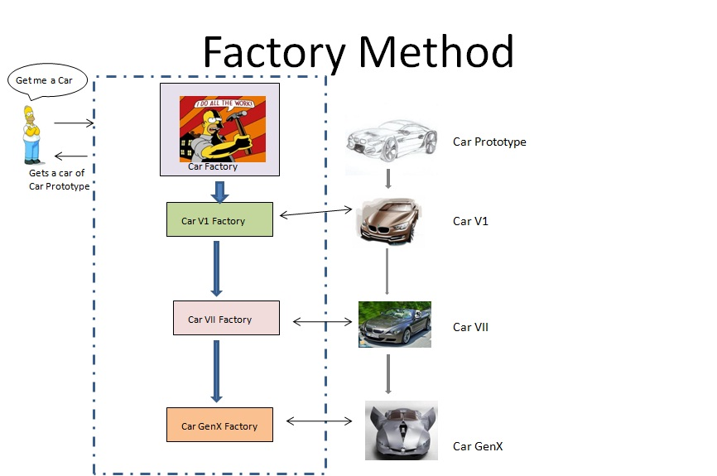
Паттерн Фабричный метод

Slide 16
Паттерн Фабричный метод
Структура
Product - продукт:
определяет интерфейс объектов, создаваемых фабричным методом;
ConcreteProduct - конкретный продукт:
реализует интерфейс Product;
Creator - создатель:
- объявляет фабричный метод, возвращающий объект типа Product.
Creator может также определять реализацию по умолчанию фабрич-
ного метода, который возвращает объект ConcreteProduct;
может вызывать фабричный метод для создания объекта Product.
ConcreteCreator (MyApplication) - конкретный создатель:
- замещает фабричный метод, возвращающий объект ConcreteProduct.

Slide 17
Задание
Реализовать паттерн Фабричный метод для выбранной иерархии классов

Slide 18
Паттерн Фабричный метод
Результаты
Нет необходимости вносить в код конкретные классы
Увеличение числа объектов

Slide 19
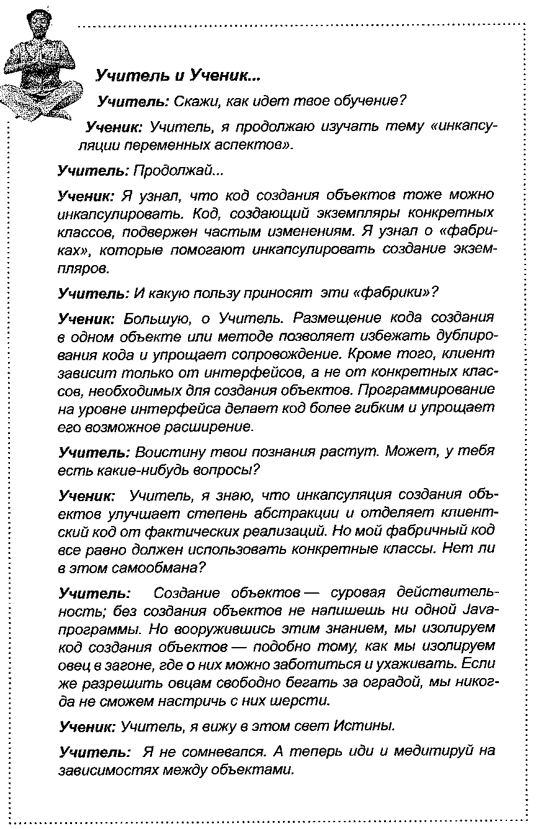
Паттерн Фабричный метод

Slide 20
Паттерн Абстрактная фабрика
Паттерн, порождающий семейства объектов
Применимость
Система не должна зависеть от того, как создаются, компонуются входящие в нее объекты
Создаваемые объекты используются вместе
Система должна конфигурироваться одним из семейств составляющих объектов

Slide 21
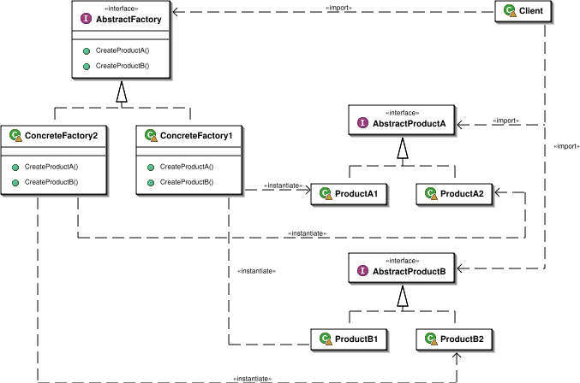
Паттерн Абстрактная фабрика
Пользуется исключительно интерфейсами, которые объявлены в классах AbstractFactory и AbstractProduct
Структура
Объявляет интерфейс для операций, создающих абстрактные объекты-продукты
Объявляет интерфейс для типа объекта-продукта
Реализует операции, создающие конкретные объекты-продукты;
Определяет объект-продукт, создаваемый соответствующей конкретной фабрикой

Slide 22
Паттерн Абстрактная фабрика
Пользуется исключительно интерфейсами, которые объявлены в классах AbstractFactory и AbstractProduct
Структура
Объявляет интерфейс для операций, создающих абстрактные объекты-продукты
Объявляет интерфейс для типа объекта-продукта
Реализует операции, создающие конкретные объекты-продукты;
Определяет объект-продукт, создаваемый соответствующей конкретной фабрикой

Slide 23
Паттерн Абстрактная фабрика
Структура
AbstractFactory - абстрактная фабрика:
объявляет интерфейс для операций, создающих абстрактные объекты-продукты;
ConcreteFactory - конкретный продукт:
реализует операции, создающие конкретные объекты-продукты;
AbstractProduct - абстрактный продукт: - объявляет интерфейс для типа объекта-продукта;
ConcreteProduct - определяет объект-продукт, создаваемый соответствующей конкретной фабрикой;
Client - клиент пользуется исключительно интерфейсами, которые объявлены в классах AbstractFactory и AbstractProduct

Slide 24
Паттерн Абстрактная фабрика
Пример
При разработке приложений с графическим интерфейсом пользователя необходимо создавать различные элементы управления
Кнопки, текстовые поля, радио-кнопки, выпадающие списки и т.п.
Их создание и работа с ними в различных ОС осуществляется по-разному
Чтобы приложение можно было легче перенести в другую ОС в нем не должно быть жесткой привязки к типам конкретных классов элементов управления
Паттерн «Абстрактная фабрика» облегчает решение данной задачи

Slide 25
Паттерн Абстрактная фабрика
Определение
Паттерн Абстрактная фабрика предоставляет интерфейс для создания семейств взаимосвязанных объектов, не специфицируя их конкретных классов

Slide 26
Задание
Реализовать паттерн Абстрактная фабрика для иерархии классов «Заводы по производству автомобилей»

Slide 27
Паттерн Абстрактная фабрика
Результаты
Изоляция конкретных классов продуктов
Фабрика изолирует клиента от деталей реализации классов продуктов
Имена изготавливаемых классов известны только конкретной фабрике, в коде клиента они не упоминаются
Клиенты манипулируют экземплярами продуктов только через их абстрактные интерфейсы
Упрощение замены семейств продуктов
Приложение может изменить семейство продуктов просто подставив новую конкретную фабрику
Гарантия сочетаемости продуктов
Если продукты спроектированы для совместного использования, важно чтобы в каждый момент времени приложение работало с продуктами единственного семейста

Slide 28
Паттерн Абстрактная фабрика
Результаты
Трудность поддержания новых типов продуктов
Интерфейс абстрактной фабрики фиксирует набор продуктов, которые можно создать
Для поддержки новых продуктов необходимо расширить интерфейс фабрики, внеся изменения в класс AbstractFactory, а также во все его подклассы
Обход этого ограничения – передача идентификатора типа создаваемого продукта в методы фабрики, создающие продукты
Ограничение: создаваемые продукты должны поддерживать общий абстрактный интерфейс
Клиент не может различать типы продуктов и делать какие-либо предположения о них

Slide 29
Домашнее задание
Разработать фрагмент настольного приложения по созданию графического интерфейса с различными элементами управления
Кнопки, текстовые поля, радио-кнопки, выпадающие списки и т.п.
Предусмотреть различные формы отображения для различных операционных систем

Slide 30
Анти-паттерн Газовая фабрика
Излишняя сложность дизайна

